Slide 3
Un índice es un grupo o canasta de instrumentos que representa y mide el desempeño de un mercado específico:
Clase de activos
Sector o estrategia de inversión.
Un índice cuenta con un objetivo, un esquema de construcción, ponderación y rebalanceo (Representativo, Transparente y Basado en Reglas)
Los índices proporcionan información en tiempo real sobre el estado de los mercados financieros, como una fotografía actualizada constantemente del rumbo que va tomando el mercado
¿Cómo se usan los índices?
Indicadores de Merrcado
Benchmark
Productos de Inversión
Investigación y Análisis
Índice

Slide 4
1924: Creación del primer fondo abierto mutuo
Octubre 1929: Crash del mercado
1940: Fondos Mutuos - Permiten al inversionista juntar dinero con personas de ideas afines y hacer que los profesionales administren las inversiones
Beneficios: Diversificación y economías de escala
1970’s: Teoría de Portafolio Moderna (Markowitz – Sharpe)
Indexación: Inversionistas estarían mejor “comprando el mercado” que “tradeando”
1975: 1er Fondo Mutuo Indizado
1990: 1er ETF en Canadá
1990’s: SPY
Contexto: Inicios de los ETF’s

Slide 5
¿Qué es un Exchange Traded Fund?
ETF
Los ETF’s son fondos de inversión que operan como acciones y siguen un índice
Fondo de Inversión
Acción
-Simplicidad
-Transparencia
-Control de Riesgo
-Diversificación
-Intercambio
(Mercado Secundario)
-Bursatilidad
-Flexibilidad para trading
-Estrategias de Trading

Slide 6
de Capital
de Renta Fija
de Commodities
de Moneda
Apalancados
Tipos de ETF’s

Slide 7
¿Qué es ESG?
Environmental
Social
Corporate Governance
Importancia: Fomentar inversiones en empresas con impacto positivo para la sociedad
ESG

Slide 8
MERCADO PRIMARIO
MERCADO SECUNDARIO
Comprador
Canasta instrumentos / Cash
Certificados ETF
Casa de Bolsa
Gestor/Emisor ETF
Participantes Autorizados
Creación
Formador de Mercado
Intercambio
Formador de Mercado
Redención
Casa de Bolsa
Certificados ETF
Canasta instrumentos / Cash
Vendedor

Slide 9
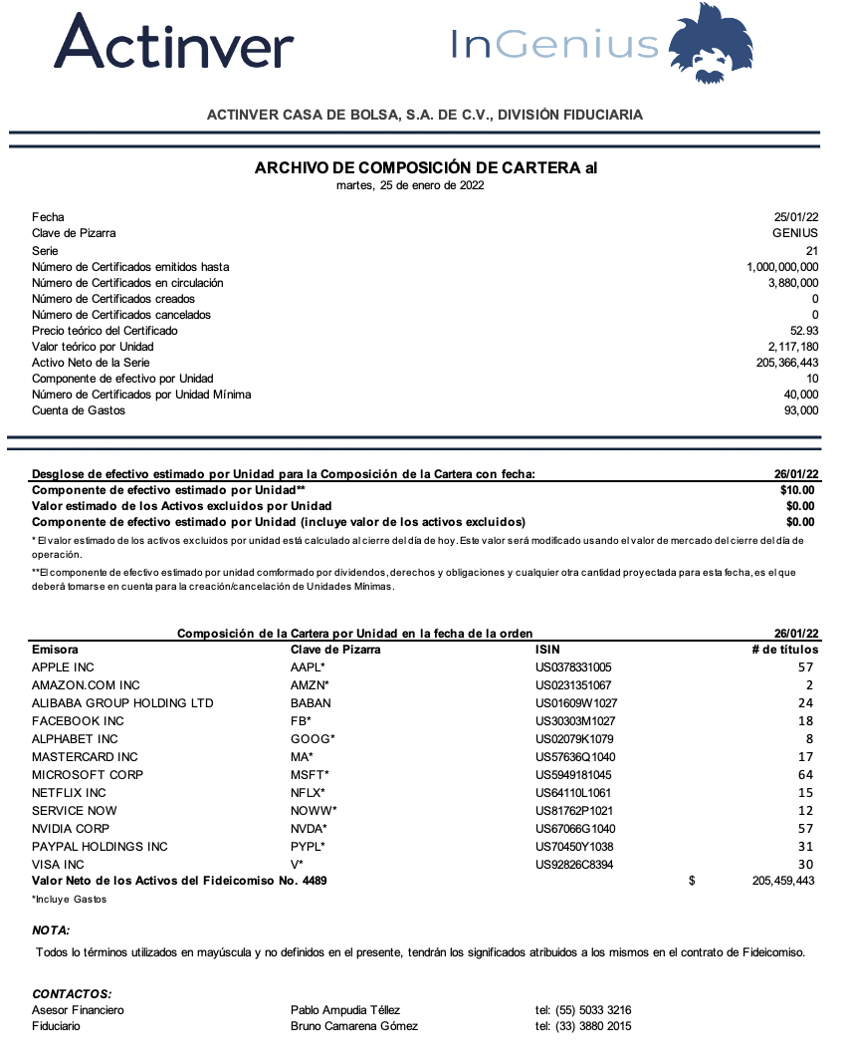
Cartinav

Slide 10
NAV

Slide 11
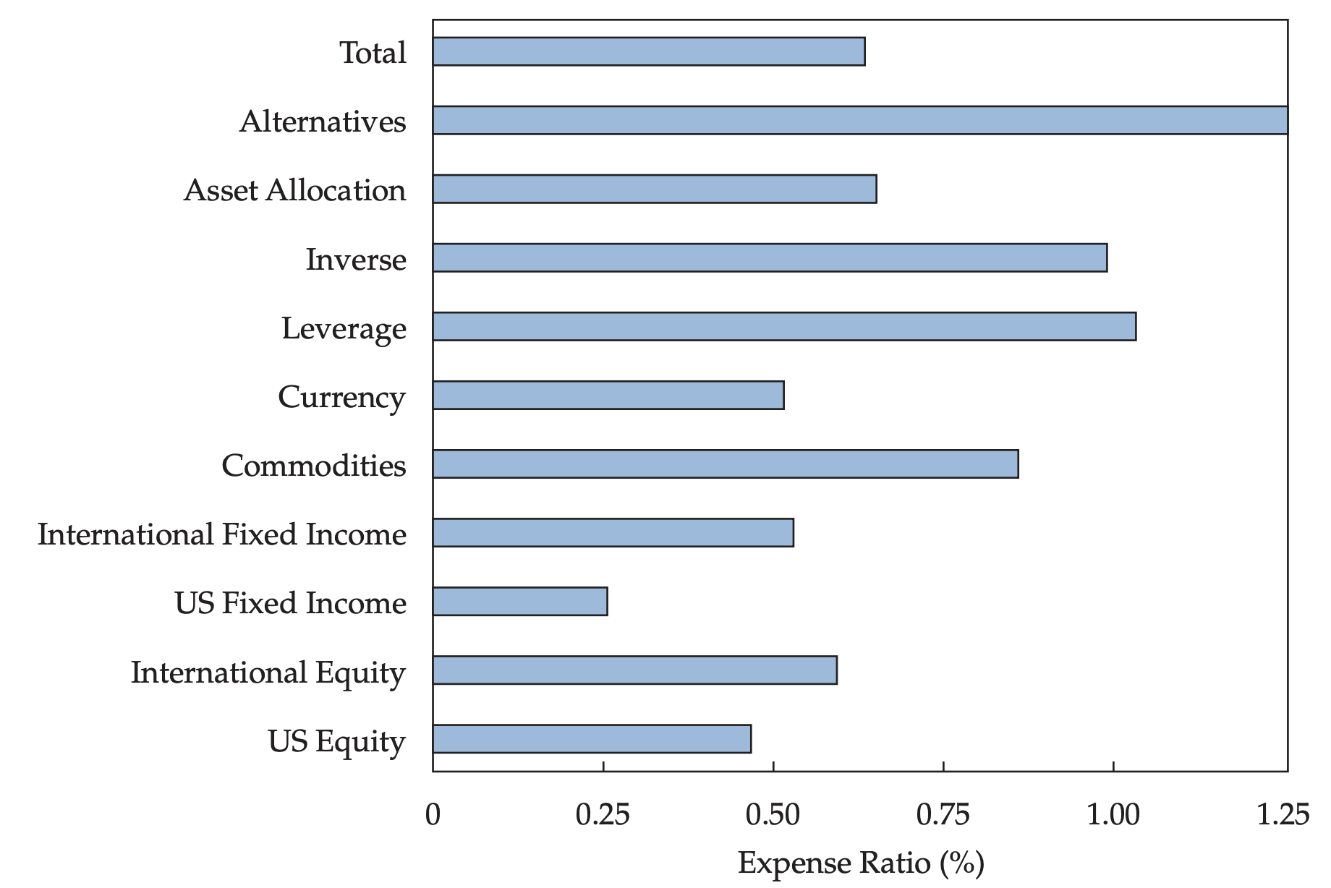
Costo de Administración
Promedio costo en Fondos de Inversión Mutua: 1.40%
Average Expense Ratio by Asset Class, 31 March 2014
Gráfica de ETF.COM

Slide 12
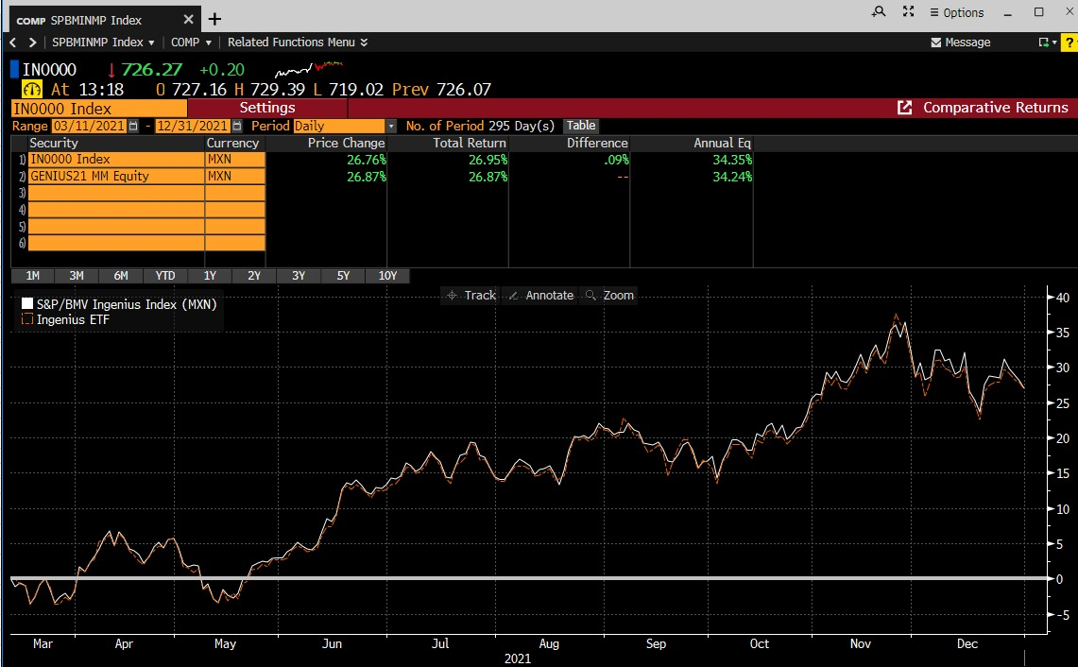
Tracking Error
Medida de la diferencia de rentabilidad entre una determinada cartera o fondo y su índice de referencia o benchmark
Suma Total: -0.44% (10 meses)
Interpolación Anual: -0.52%

Slide 13
¿Qué genera Tracking Error?
Costo de Administración
Comisiones del Fondo (Ej. Corretaje)
Volatilidad (Mayor spread BID-ASK)
Cambios en el índice
Requerimientos Regulatorios o Impositivos

Slide 14
Eficiencia Fiscal: Distribución en Ganancias de Capital
Una distribución de ganancias de capital es la participación del inversionista en los ingresos de la venta de acciones y otros activos de un fondo.
El inversionista debe pagar impuestos sobre las ganancias de capital sobre las distribuciones, ya sea que se tomen en efectivo o se reinviertan en el fondo.
Eficiencia:
Fondo de Inversión: Tienen que distribuir cualquier ganancia de capital realizada
Gestión Pasiva -> menos turnover -> menos ganancia realizada
En Fondo de Inversión -> Venta de inversionista implica vender posición
Creación/Redención: Mayor eficiencia

Slide 15
Riesgo en un ETF Apalancado: Entendimiento
Ventaja de ETF’s: Acceso al público inversionista a instrumentos sofisticados
Problema: El público inversionista NO se “califica”
Ejercicio
Click Descarga Archivo

Slide 16
ETF’s de Gestión Activa
Un ETF administrado activamente es una forma de fondo cotizado en bolsa que tiene un administrador o equipo que toma decisiones sobre la asignación de la cartera subyacente
Generalmente, un ETF administrado activamente no se adhiere a ninguna estrategia de inversión pasiva
Un ETF administrado activamente tendrá un índice de referencia, pero los administradores pueden desviarse del índice según lo consideren adecuado
Las ventajas de los ETF administrados activamente incluyen índices de gastos más bajos, la participación de profesionales financieros experimentados y la oportunidad de obtener rendimientos superiores a los de referencia
Muchos ETF administrados activamente tienen índices de gastos más altos que los ETF de índice tradicionales, lo que ejerce presión sobre los administradores de fondos para superar constantemente al mercado

Slide 17
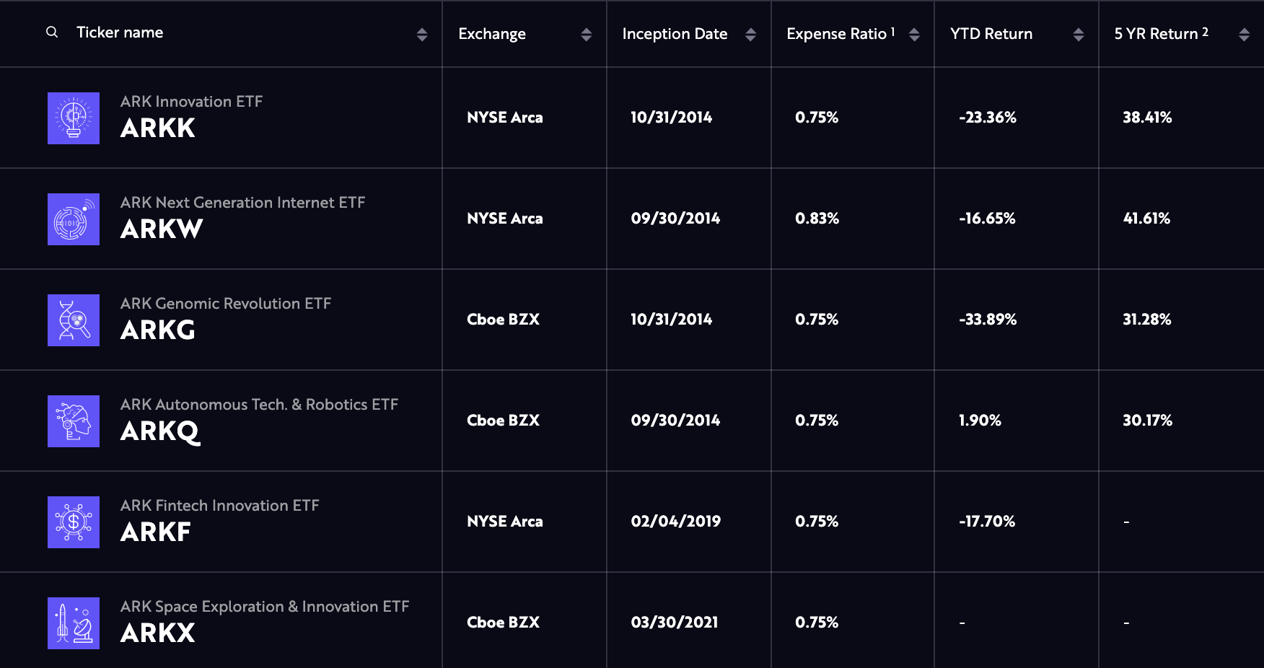
Ejemplo: ETF’s Gestión Activa

Slide 18
Ejercicio Momentum
Click Aquí

Slide 19
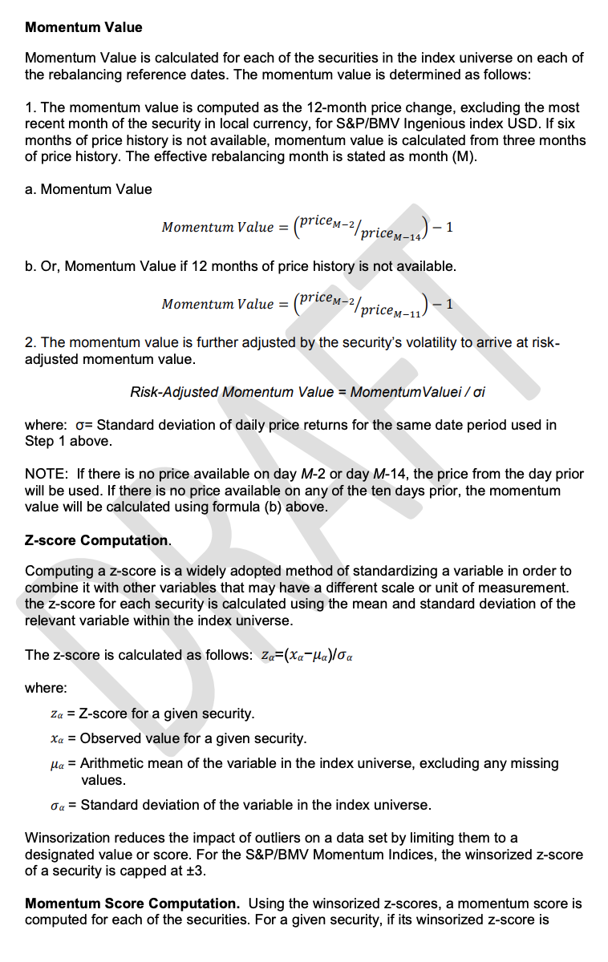
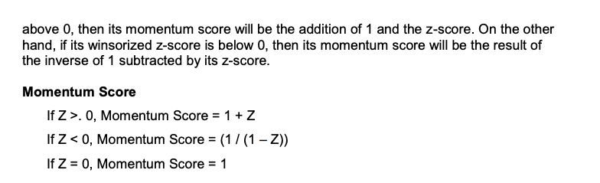
Ejercicio Ponderación por Momentum
Click Aquí

Slide 20
@QUANTASHARES
@QUANTASHARES
QUANTA SHARES

